Slide 1
IASA Norge
IASA Norge våkner fra tornerosesøvnen...
totto@cantara.no

Slide 2
Agenda
We're back in business
Hvem er ”vi”
Veien fremover..

Slide 3
We're back in business
Nytt styre etablert – veldig bra engasjement
Medlemsmøte 22. April
Workshop 23-25. Mai
  Hvordan hjelpe arkitekter til å løse flere problemer enn de skaper?
Medlemsmøte 27. Mai
  Hva betyr Cloud for arkitekter – en dialog på partisjonering, skalering og distribuerte systemer
Medlemsmøte 24. Juni
  Arkitektens 10 bud..
  Hvordan kombinere ivory tower og smidige prosjekter

Slide 4
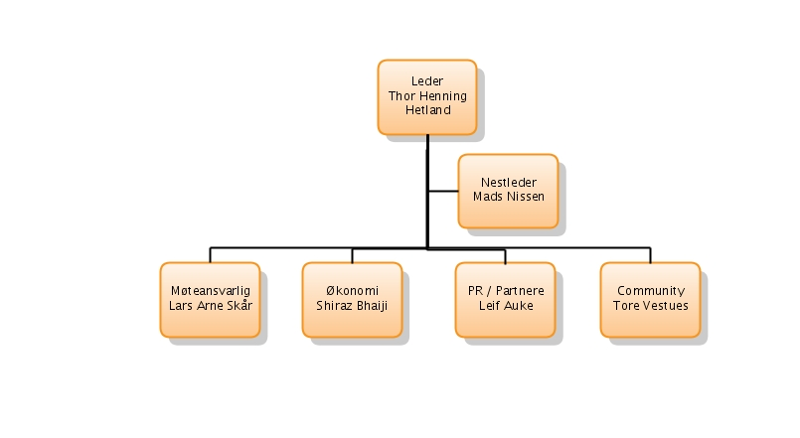
Hvem er vi

Slide 5
...men
En organisasjon er
  summen av medlemsmassen
  så bruk annledningen til å snakk med oss
    Forslag til tema/problemstillinger
    Ideer
    Eder og galle
    .... og vær ikke redd for å ta standpunkt
Vi er her for DERE!!

